Slide 1
Barokní epocha v ukrajinském písemnictví
Od kozáckých letopisů k tvorbě Hryhorije Skovorody

Slide 2
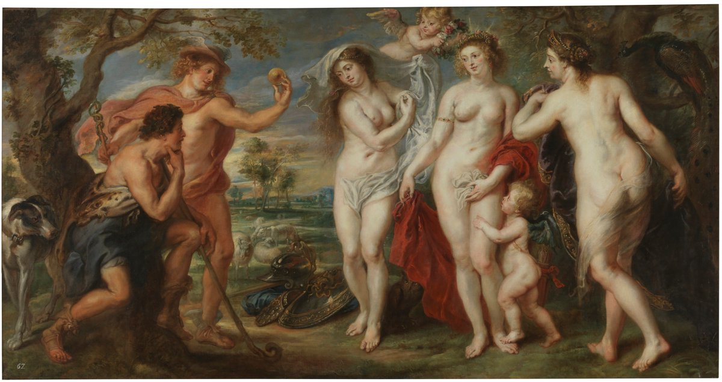
Baroko v evropském umění
Umělecký směr v Evropě 17.-18. století, vznikl v Itálii
Stanovení uměleckého kánonu na základě jednání tzv. tridentského koncilu (1545-1563)
Baroko jako protipól racionální renesance – v baroku převládá citová složka nad rozumovou
Baroko mělo za úkol ohromovat, působit na smyslovou stránku vnímání
Velkou roli hrají kontrasty, dramatičnost, pohyb, bohatství forem
Světová literatura: Pedro CALDERON de la Barca, John Milton, J. A. Komenský

Slide 3
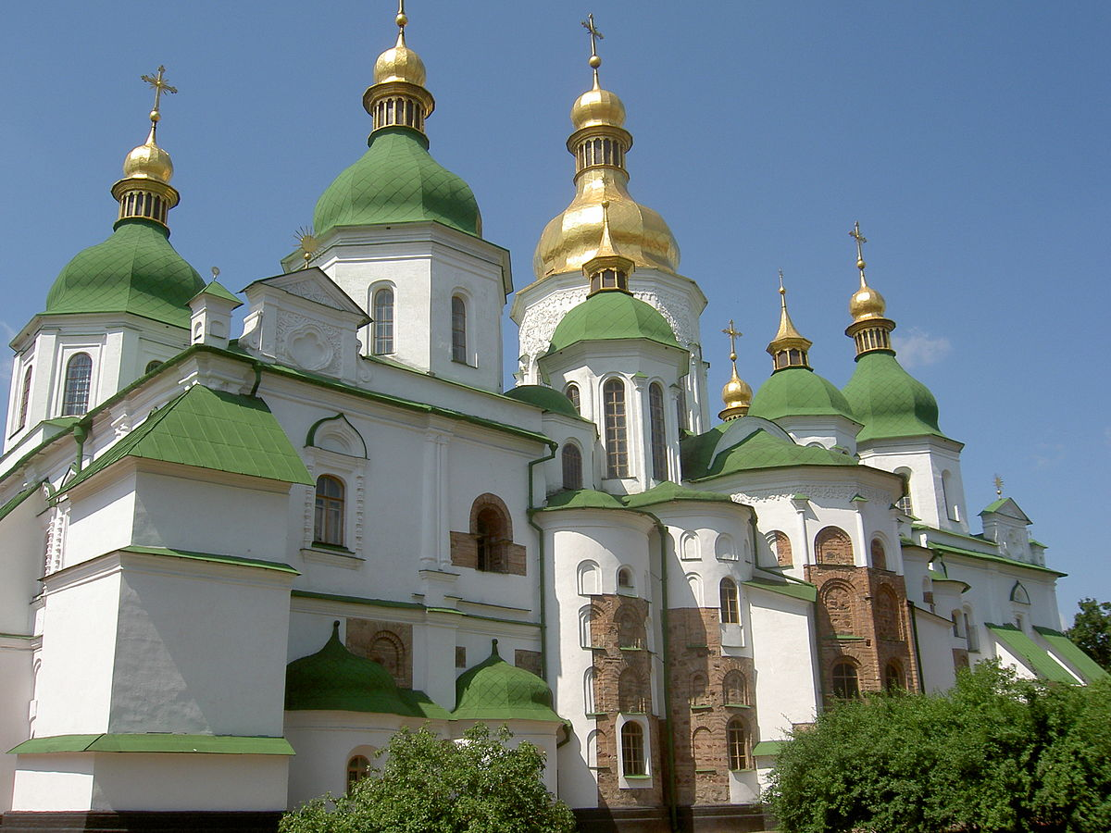
Ukrajinské baroko
Umělecký sloh, vznikl v 17. století
Ukrajinské baroko se od toho „pravého“ evropského liší svými jednoduššími formami, menší zdobností
V době 17. a 18. století bylo mnoho budov přebudovaných právě v tomto stylu (chrám sv. Sofie, Kyjevopečerská lávra ad.)
Ukrajinské baroko bývá někdy označováno jako kozácké nebo mazepinské baroko

Slide 4
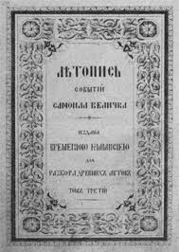
Kozácké letopisy
Literárněhistorická díla konce 17.-18. století, která popisovala dějiny ukrajinského kozáckého fenoménu (obzvláště kritické události druhé poloviny 17. století)
Autory kozáckých letopisů byli především vojenští písaři nebo vzdělaní kozáčtí důstojníci
Kozácké letopisy jsou přechodem od rozsáhlých (a)historických vyprávění k hromadění historických poznatků a historiografii obecně
Letopisy Samovydcja, Hryhorija Hrabjanky nebo Samijla Velyčka
Pro díla je charakteristická barokní obraznost, literární interpretace historických událostí

Slide 5
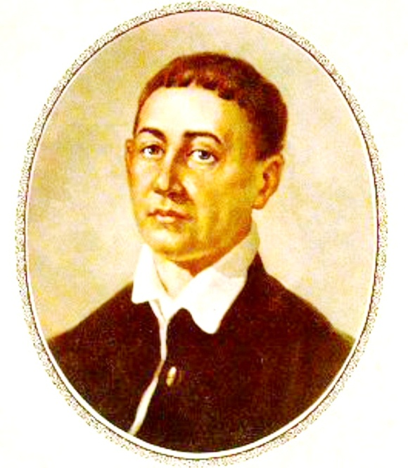
Hryhorij Skovoroda (1722-1794)
Významný ukrajinský filosof-humanista, spisovatel, bajkař
Vzdělání na Kyjevo-Mohyljanské akademii
Dílo H. Skovorody je vrcholem staré ukrajinské literatury, epochy baroka
Překlad Horatia, Ovidia ad.
Dílo: Charkovské bajky (1861), filosofické traktáty

Slide 6
Vertep – ukrajinské loutkové divadlo
První představení vertepu na Ukrajině – první polovina 17. století
Největší rozmach vertepového divadla v druhé polovině 18. století
Úkol vertepu – popularizace ukrajinských představení mezi lidem
Představiteli vertepu byli potulní zpěváci
Typické postavy vertepového divadla – Záporožec, Moskal (voják), cikán, bába, potulný zpěvák ad.

Slide 7
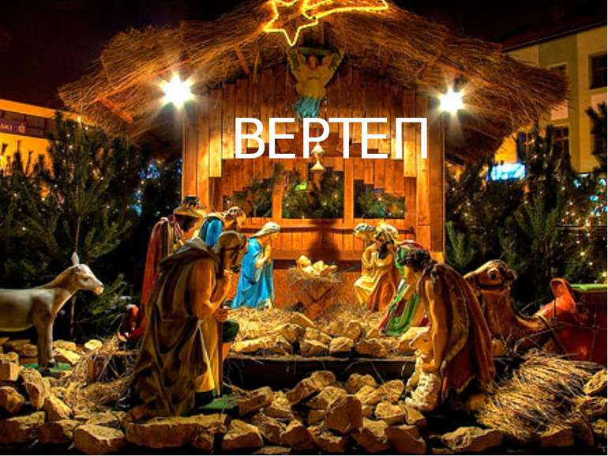
Feofan Prokopovyč (1681-1736)
Církevní organizátor doby Petra I., spisovatel, badatel, filozof, matematik, politik, historik, básník, publicista
Jeden z nejvzdělanějších představitelů literatury barokní epochy
Hlavní dílo: drama Vladymyr (školské drama)
Školské drama – historický dramatický žánr, pět dějství (po každém následoval zpěv sboru). Představení se typicky neslo jako oslava narození Ježíše Krista, Velikonoc

